Slide 1
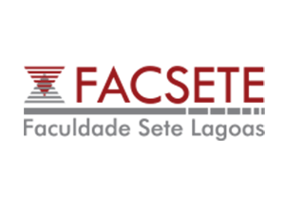
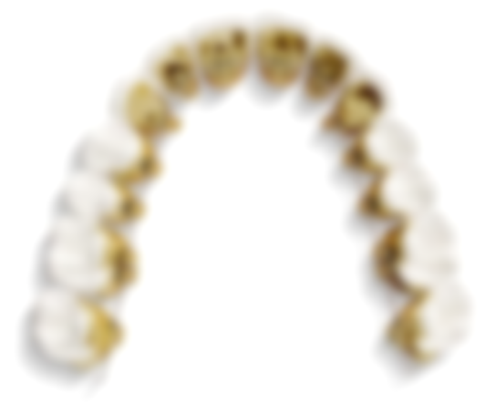
Faculdade Sete Lagoas
Vantagens dos Sistemas de bráquetes linguais customizados
Aluna: Francini Silva
Prof. Orientador: Jairo Benetti

Slide 2
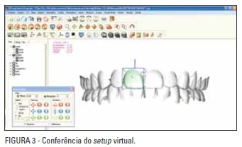
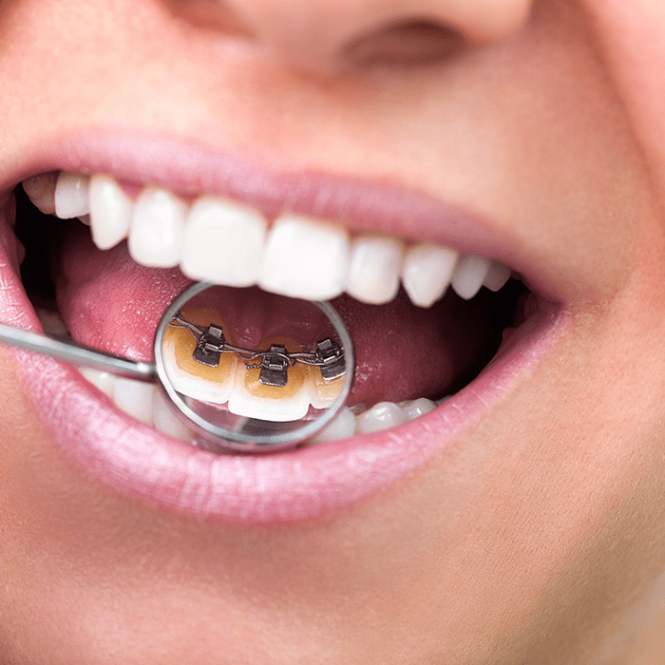
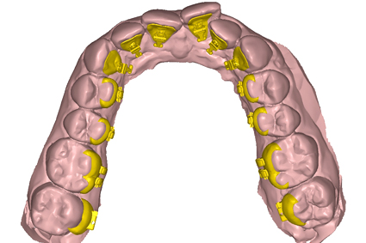
Introdução
Demanda estética
Desvantagens da técnica lingual tradicional
Customização com tecnologia CAD/CAM
Notes:
A busca por tratamentos que sejam efetivos e estéticos tem aumentado consideravelmente.
Infelizmente, a abordagem lingual sempre tem sido considerada a mais difícil e incômoda de tratar o paciente. Algumas desvantagens da técnica: restrição na fala e conforto oral, na higiene, irritações na língua, técnica de colagem e recolagem complexa e imprecisa, maior tempo de cadeira, e dificuldades no processo de refinamento.
Com a introdução dos aparelhos individualizados por tecnologia CAD/CAM, estamos atingindo uma era de planos de tratamentos e execução mais previsíveis na ortodontia lingual, permitindo assim que os tratamentos ortodônticos linguais façam parte de toda a prática de ortodontia. O planejamento digital e a abordagem personalizada tornam a ortodontia lingual mais usável e previsível. diminuir

Slide 3
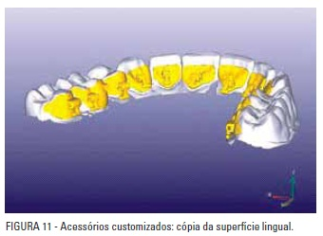
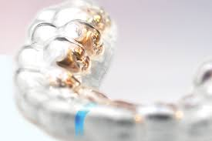
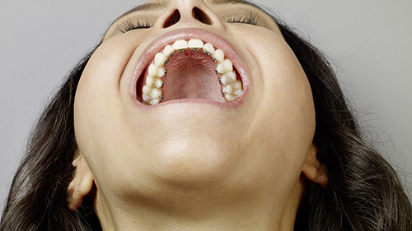
Proposição
Abordar as vantagens dos aparelhos linguais individualizados.
Notes:
(1)previsibilidade do tratamento, (2)acurácia na movimentação dentária, (3)facilidade de colagem e recolagem, (4)eficiência do tratamento e (5)conforto do paciente

Slide 4
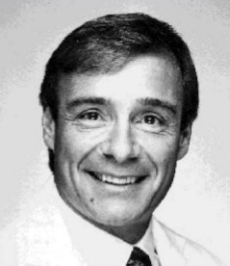
Revisão de Literatura
Fujita, 1979
Kurz, 1982
Notes:
(1)FUJITA: Desenvolveu, no Japão um aparelho lingual visando proteger os tecidos bucais do aparelho em pacientes que praticavam artes marciais.
(2)KURZ: De maneira independente, nos EUA, improvisou a colagem dos bráquetes convencionais nas superfícies linguais dos dentes.

Slide 5
Revisão de Literatura
Fujita, 1979
Rummel, 1999
Kurz, 1982
Wiechmann, 2002
Perda de bráquetes;
Técnica de recolagem;
Processo de refinamento;
Qualidade.
Notes:
RUMMEL et. al, 1999 descreveram os problemas mais comuns relatados por profissionais com experiência: a taxa de perda de bráquetes era substancialmente maior que nos casos vestibulares e a técnica de recolagem indireta era complexa e imprecisa; o processo de refinamento era demorado e a qualidade média ficava muito aquém dos casos vestibulares.
WIECHMANN et. al, 2002 apresentaram um novo sistema de bráquetes linguais que diferiam fundamentalmente em design e em método de fabricação dos aparelhos existentes até então, um dos primeiros sistemas testados da ortodontia lingual individualizada. Usando a tecnologia CAD/CAM, os processos de produção e posicionamento do bráquete, normalmente separados, foram fundidos em uma unidade. Dessa forma, foi possível fazer o planejamento com um set-up digital e executar de forma a obter um tratamento mais previsível e seguro. Este sistema de bráquetes individualizados apresentou melhor conforto do paciente, simplificação de recolagens em caso de perdas de bráquetes, maior precisão e aprimoramento no curso do tratamento.

Slide 6
Revisão de Literatura
Fujita, 1979
Rummel, 1999
Gracco, 2013
Kurz, 1982
Wiechmann, 2002
Personalização de bráquetes, arcos e dispositivos de transferência indireta
Diminuição do tempo de tratamento e tempo de cadeira
Maior previsibilidade, precisão e eficiência
Diminuição da necessidade de ajustes demorados
Notes:
GRACCO et. al., 2013 descreveram que o uso de bráquetes personalizados ao paciente, dispositivos de transferência indireta e arcos personalizados diminuem o tempo de tratamento e o tempo de cadeira, tornando os casos ortodônticos mais previsíveis, precisos e eficientes. A necessidade de ajustes demorados é bastante reduzida e a personalização do aparelho facilita ainda mais a construção da oclusão final desejada a partir do primeiro dia de tratamento.

Slide 7
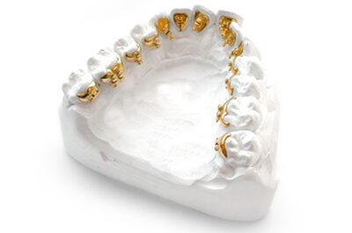
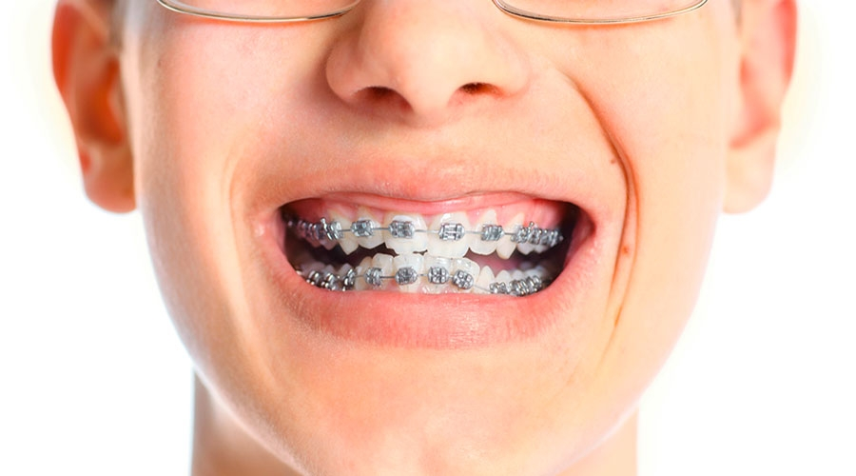
Revisão de Literatura
Fujita, 1979
Rummel, 1999
Gracco, 2013
Kurz, 1982
Wiechmann, 2002
Alobeid, 2018
Incognito ™
X
Aparelhos labiais
Notes:
ALOBEID et. al., 2018, testaram a eficiência de bráquetes linguais e labiais em um estudo in vitro, utilizando o sistema Incognito, e concluíram que, em comparação com os bráquetes labiais, os bráquetes linguais customizados apresentaram menor efetividade na movimentação dos dentes durante fase de alinhamento e nivelamento.

Slide 8
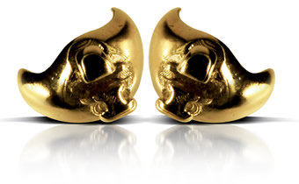
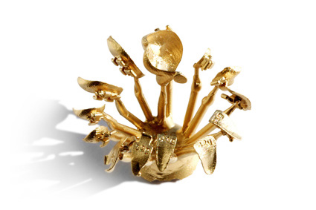

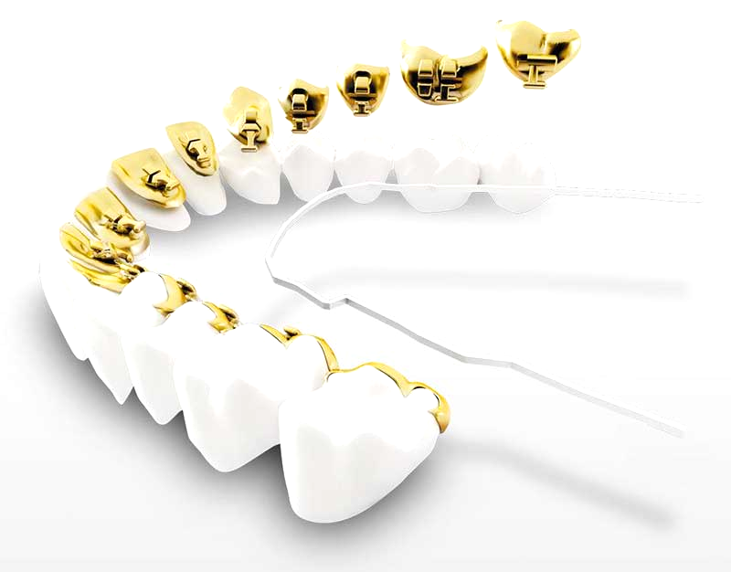

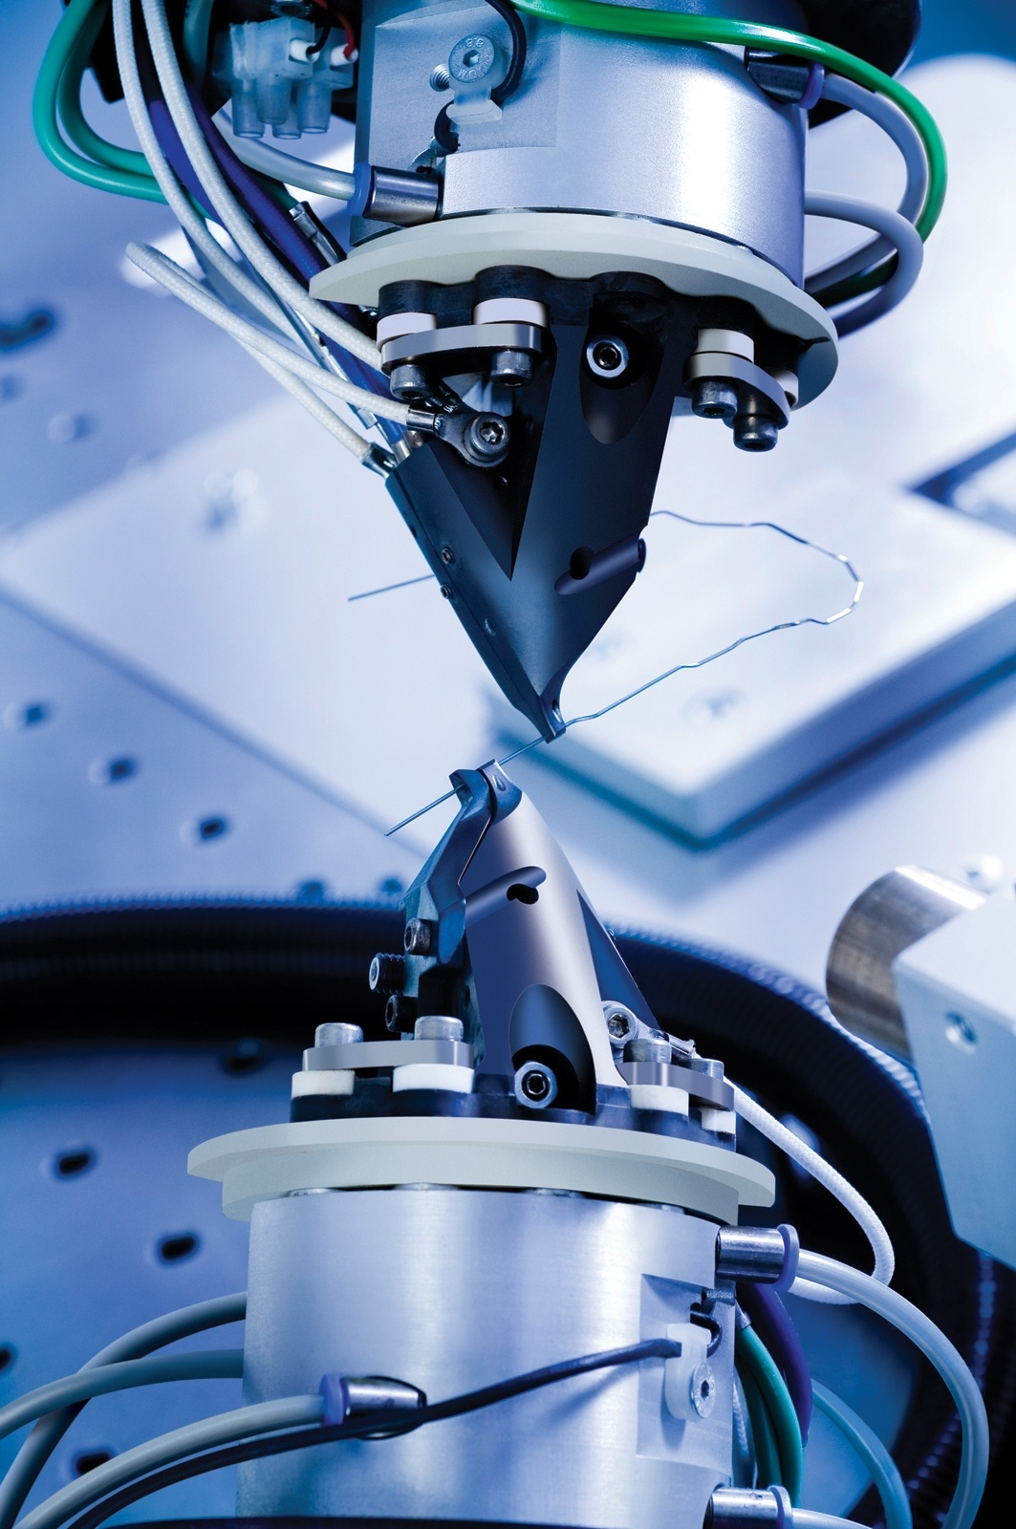
Incognito™
Wiechmann et. al., 1999
Grauer et. al., 2011
∙ Melhorar conforto e fala;
∙ Melhorar precisão de recolagens;
∙ Facilitar acabamento e refinamento.
Notes:
WIECHMANN et. al., 1999, na Alemanha, inventou o Sistema Incognito ™, gerando enorme interesse na técnica no final da última década. Sua companhia e técnica foram adquiridos pela 3M Unitek em 2009. Cada bráquete customizado é fabricado através da tecnologia CAD/CAM e um jig de transferência para colagem indireta também é confeccionado. Os arcos são customizados através de um robô, que é capaz de tratar termicamente a liga dos arcos Cooper NiTi com memória de forma em um formato de arco personalizado. Essa tecnologia aplicada à customização dos arcos permite que o ortodontista possa trabalhar com arcos mais leves e de pequenos diâmetros durante o tratamento.
GRAUER et. al, 2011 descreveram que, dessa forma, os avanços tecnológicos no sistema Incognito ajudaram a solucionar os três maiores problemas na ortodontia lingual:Melhora no coforto e na fala; Melhorar a precisão das recoalagens; Facilitar o acabamento e refinamento.

Slide 9
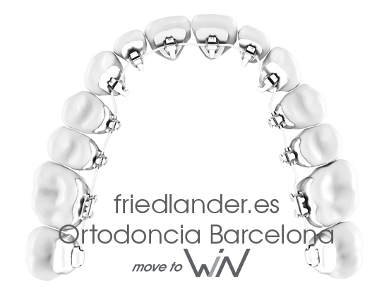

WIN
Knösel et. al., 2014
Incognito™ X WIN
(velocidade)
Lossdörfer et. al., 2014
Pauls et. al., 2017
Torque
Set-up X modelo final
Fig. 3 Lower jaw final model and setup model after the matching process. The accuracy of the matching process is visualized by the color scale on the right side; screenshot Geomagic Studio
Notes:
KNÖSEL et. al., 2014 compararam a velocidade de tratamento de dois tipos de sistemas ortodônticos linguais customizados, Incognito™ e WIN. Na análise, que envolveu o tratamento de 376 casos divididos em subgrupos de acordo com a
complexidade, o tempo de tratamento com sistema WIN foi significativamente menor que com os sistema Incognito.
LOSSDÖRFER et al., 2014 analisaram a capacidade de torque do sistema WIN em combinação com diferentes dimensões do arco final. Dada a alta precisão da combinação bráquete-slot-arco do suporte fornecido pelo WIN, um controle de torque efetivo pôde ser clinicamente realizado.
PAULS et. al., 2017, ao testar as discrepâncias entre modelo final e set-up utilizando o sistema WIN, constatou que é possível obter o resultado previsto pelo set-up com altíssima acurácia.

Slide 10

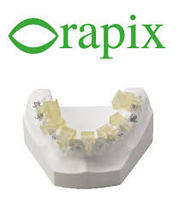
Orapix®
Fillion, 2007
Precisão do set-up e jigs;
Checagem do set-up
Customização da posição do bráquete;
Distância do esmalte;
Customização dos arcos retos;
Colagem e recolagem;
Mecânica simplificada;
Maior conforto.
Notes:
FILLION, 2007 desenvolveu o sistema Orapix na Coreia do Sul em 2006, combinando vantagens de três sistemas previamente existentes: BEST (Bonding with equal specific thickness), CLASS (Custom lingual appliance set-up service) e HIRO.
Vantagens:
Precisão do set-up e dos jigs de posicionamento;
Possibilidade de checagem do set-up
Customização da posição do bráquete;
distância do esmalte;
customização dos arcos retos;
colagem e recolagem;
mecânica simplificada;
maior conforto.

Slide 11

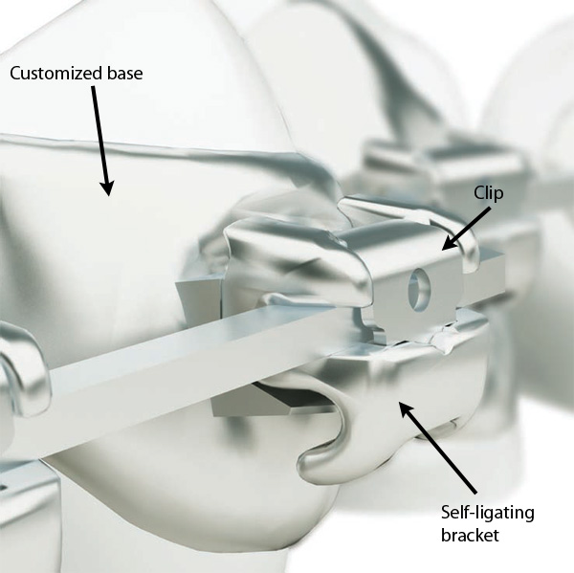
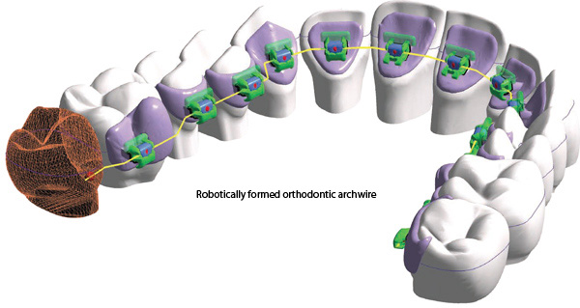
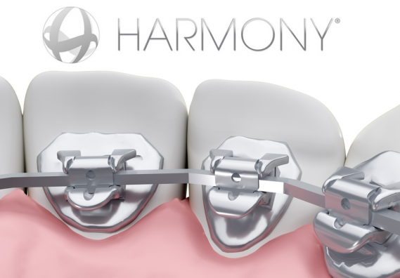
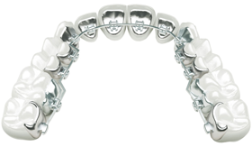
Harmony®
Set-up digital 3D
PADs customizados
Bráquetes autoligados interativos
Arcos pré-formados
Jigs posicionadores
Notes:
Desenvolvido na França em 2007, o sistema Harmony® consiste em um aparelho individualizado lingual autoligado que oferece excelente controle das três dimensões de movimentação. É o primeiro sistema lingual que combina um set-up digital 3D, PADs customizados, bráquetes autoligados interativos, arcos pré-formados roboticamente e jigs posicionadores anteriores.

Slide 12
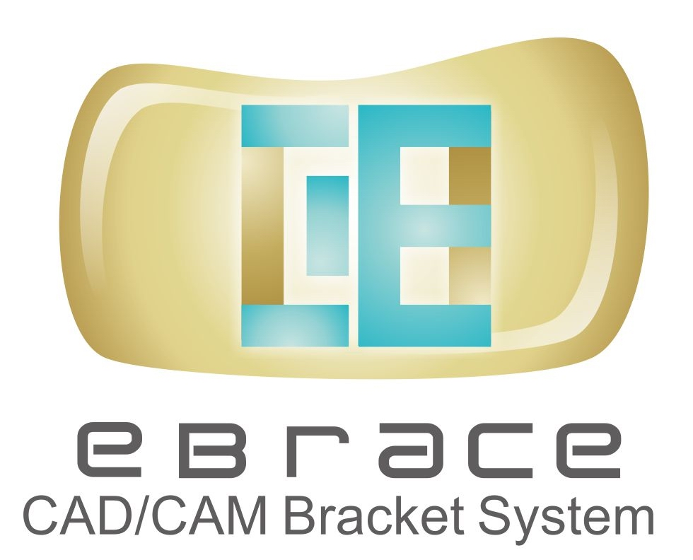

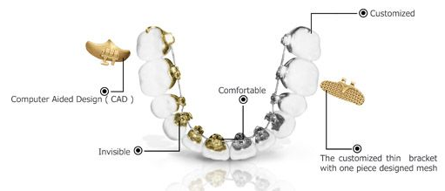
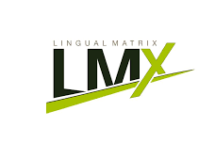
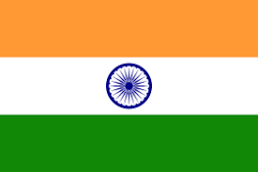
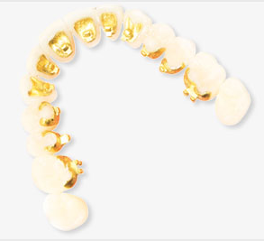
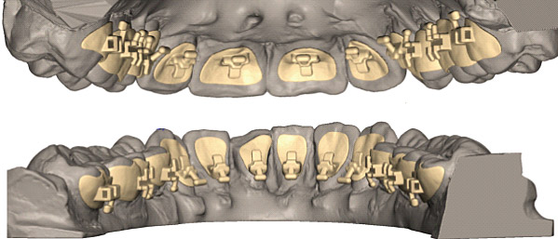
E-brace®
Lingual Matrix®
Notes:
Inventado por Dr. Pravin Shetty e Dr. Manjul Jain em Mumbai, na Índia, o sistema Lingual Matrix é customizado com tecnologia CAD/CAM e utiliza arco reto
Desenvolvido na China em 2009, o sistema, que apresenta desenhos de bráquetes variáveis, apresenta as seguintes vantagens: Previsibilidade;
Controle tridimensional

Slide 13

Discussão
Tempo de tratamento
X
Notes:
Fillion descreveu que no sistema Orapix a mecânica de deslize em casos de extrações é facilitada por não haver dobras nos arcos, diminuindo também o tempo de tratamento.
Knösel et al., ao comparar Incognito e WIN, concluíram que o sistema WIN apresentou ser mais vantajoso quanto ao tempo de tratamento.

Slide 14
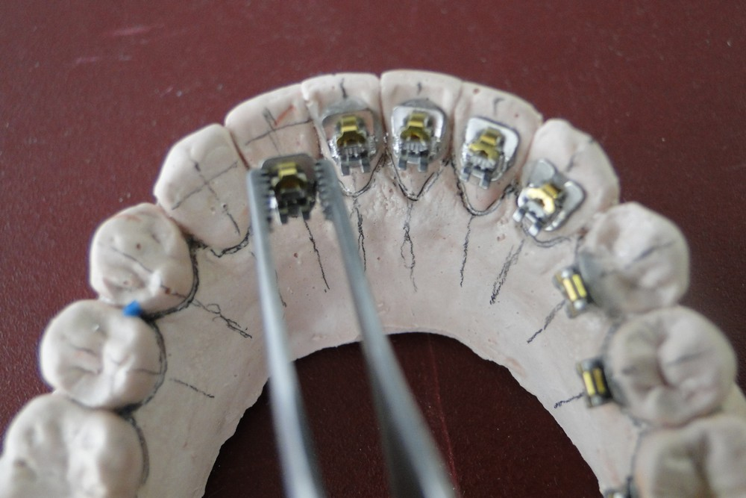
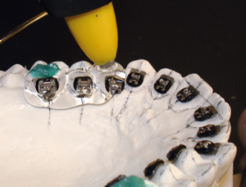
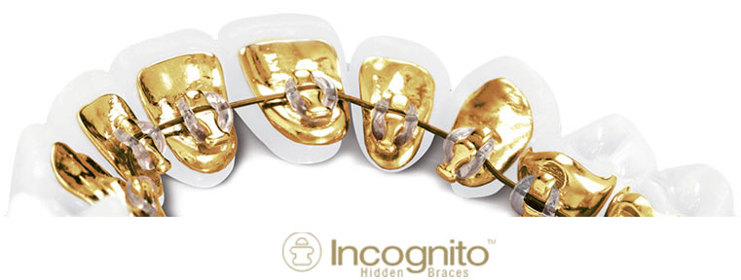
Discussão
Colagem
Notes:
Wiechmann et. al. constataram que o sitema Incognito superou o problema da dificuldade de colagens. George et. al., também observaram que a maior extensão das bases dos bráquetes no sistema Harmony e conformação das mesmas, facilitou o processo de colagem e recolagem, tornando a taxa de descolagens comparável com os sistemas labiais.

Slide 15
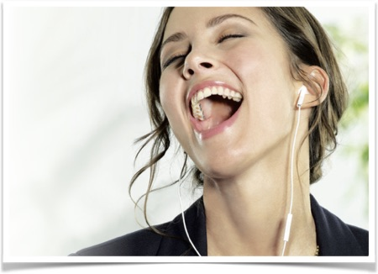
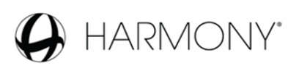
Discussão
Conforto
Notes:
Wiechmann et. al. testou e comprovou que os bráquetes linguais customizados do sistema incógnito apresentaram maior conforto ao paciente. Araújo et. al também concluíram que os sistemas de bráquetes linguais individualizados por computador proporcionam maior conforto e facilidade na fonação. Fillion concluiu que o sistema Orapix promove maior conforto ao paciente por eliminar dobras nos caninos e pré-molares. George et. al., ao descrever o sistema Harmony®, também relataram que os sistemas linguais customizados conferem maior conforto ao paciente e menor irritação lingual.

Slide 16
Discussão
Precisão
Wiechmann et. al., 2003
Acurácia bráquete-arco
Fillion, 2011
Lossdörfer et. al., 2014
Grauer et. al., 2011
Set-up X Modelo final
(Incognito™)
Pauls et. al., 2017
Set-up X Modelo final
(WIN)
Grauer et. al., 2011
Alobeid et. al., 2018
Incognito™ X Ap. Labiais
Notes:
Wiechmann relatou que a produção virtual dos bráquetes no computador causou a diminuição da necessidade de dobras de acabamento por aumentar a acurácia do posicionamento do bráquete, a acurácia da fabricação dos arcos e a acurácia da relação entre os bráquetes e arcos. Seguindo esta linha, Grauer et. al., 2011 ao quantificar as discrepâncias entre set-up e modelos finais com o sistema Incognito™, observaram que as diferenças eram muito pequenas, confirmando a alta acurácia do sistema e Fillion, 2011 descreveu também que a individualização dos arcos linguais aumentam a precisão das movimentações dentárias. Concordando com essa ideia, Lossdörfer et. al., 2014 demonstrou que no sistema WIN a acurácia entre a dimensão do slot e os arcos de finalização conferem um ótimo controle na desejada movimentação dentária, incluindo torque e Pauls et. al., 2017 ao comparar set-ups e modelos finais utilizando o sistema WIN, confirmaram que é possível obter o resultado final previsto pelo set-up com alta acurácia. Porém, Alobeid et. al., 2018, ao comprar a eficiência de bráquetes linguais e labiais quanto ao alinhamento, utilizando o sistema Incognito, concluíram que os bráquetes linguais apresentaram menor efetividade na correção das posições dentárias no sentido vertical e antero-posterior durante a fase inicial de alinhamento, comparados aos sistemas labiais.
Fillion et. al., 2

Slide 17
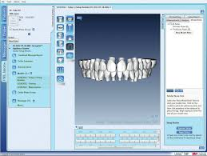
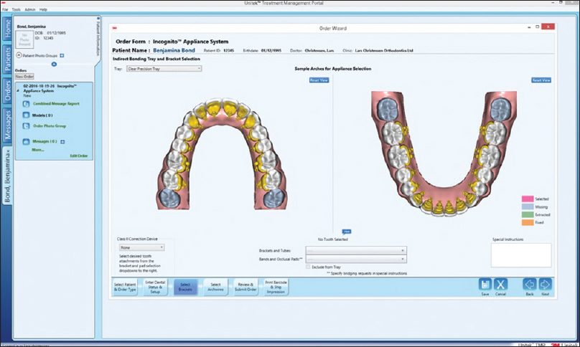
Discussão
Controle do set-up virtual
Notes:
Fillion et. al., 2011 relataram que uma das vantagens do sistema Orapix® é o controle por parte do ortodontista sobre o set-up virtual antes do posicionamento dos bráquetes, dessa forma, após o envio do set-up virtual, é permitido ao ortodontista fazer mudanças em relação à altura, angulação, inclinação, rotação e posicionamentos antero-posteriores e mesio-distais dos dentes. Confirmando essa ideia, Wiechmann et. al., 2003 relataram que com o sistema Incognito™ também é possível ao ortodontista fazer mudanças no posicionamento dos bráquetes durante planejamento, sob mesmos aspectos.

Slide 18
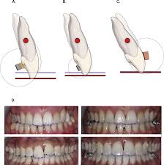
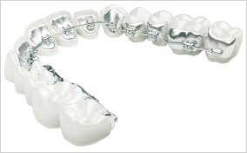
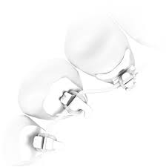
Discussão
Controle tridimensional dos incisivos
Fillion, 2011
Lossdorfer, 2014
Notes:
Fillion, 2011 relatou que o sistema Orapix®, por trabalhar com arco reto, com posicionamento dos bráquetes mais próximo à gengiva, permite maior controle tridimensional dos incisivos, já que os bráquetes estão colados também mais próximos à superfície lingual dos dentes e mais próximos ao centro de resistência dos incisivos. Em concordância, Lossdorfer et. al., 2014, ao testar a eficácia do sistema WIN no controle de torque dos incisivos, constataram que o sistema apresentou um efetivo controle clínico, em razão da alta precisão na relação entre bráquetes, slots e arcos.

Slide 19
Discussão
Expansão
Grauer et. al., 2011
X
George et. al., 2013
Grauer et. al., 2011
Notes:
Grauer et. al., 2011, ao avaliar a acurácia do sistema Incognito™, comparando set-ups e modelos finais de 94 pacientes, concluíram que, apesar de o sistema totalmente customizado ter alcançado os objetivos no resultado final com alta acurácia, não houve alta precisão na expansão dos segundos molares e inclinação dos mesmos. No entanto, George et. al., 2013, disseram que, em virtude de os arcos linguais serem 30% menor que os arcos labiais, é facilitada a expansão de uma maneira geral na ortodontia lingual, principalmente com o uso de arcos não customizados com ligas de Níquel-Titânio.

Slide 20
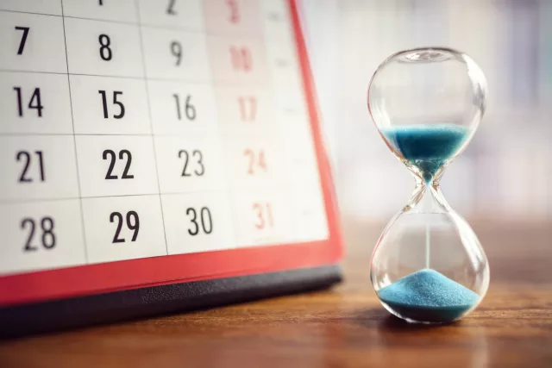
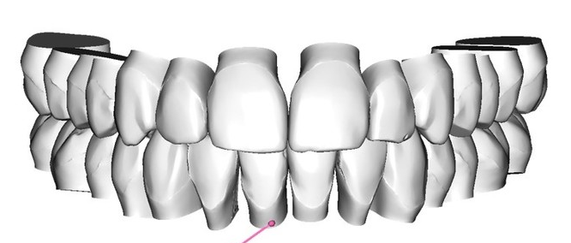
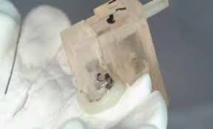
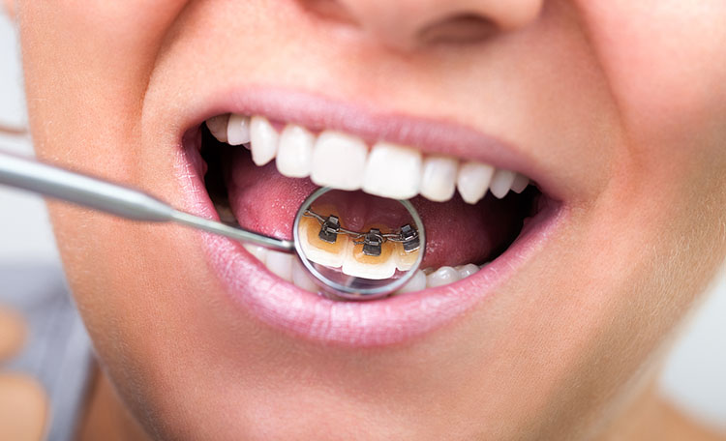
Conclusão
Maior precisão no planejamento e acurácia nas movimentações dentárias
Redução no tempo de tratamento
Maior facilidade nas colagens e recolagens
Possibilidade de ajuste do set-up
Maior conforto e facilidade na fonação
Maior controle tridimensional dos incisivos
Notes:
De acordo com o levantamento bibliográfico realizado neste trabalho, pôde-se concluir que a nova geração de bráquetes linguais totalmente customizados apresentam as seguintes vantagens:
1. Redução no tempo de tratamento;
2. Maior facilidade nas colagens e recolagens;
3. Maior conforto e facilidade na fonação;
4. Maior precisão no planejamento e acurácia nas movimentações dentárias;
5. Possibilidade de fazer mudanças no set-up e planejamento por parte do ortodontista; e
6. Maior controle tridimensional dos incisivos.

Slide 21
Referências Bibliográficas
ALOBEID, A.; EL-BIALY, T.; REIMANN, S.; KEILIG, L.; CORNELIUS, D.; JÄGER, A.; BOURAUEL, C. Comparision of the efficacy of tooth alignment among lingual and labial brackets: an in vitro study. Eur J Orthod, v. 30, n. 40, p. 660-665, 2018.
ARAÚJO, A. M.; SILVA, F. O.; URSI, W. J. S.; WERNECK, E. C. Conforto e Fonação com a nova geração de bráquetes linguais individualizados. Rev. CEFAG, v. 11, n. 4, p. 701-707, Out.-Dez. 2009.
CREEKMORE, T. D. Precision placement of lingual and labial brackets. J Am Ling Orthod Assoc, v.1, p. 6-8, 1988.
CREEKMORE, T., Lingual Orthodontics – It’s renaissance. American Journal of Orthodontics and Dentofacial Orthopedics, v. 96, n. 2, p. 120-137, 1989.
e-brace, disponível em: http://ebraceortho.com/upload/2195/download/1/pdf/Brochure_of_product.pdf (donwload realizado em 27/01/2019)
FILLION, D. Computer-generated conception and fabrication of transfer trays for indirect bonding of lingual attachments: The Orapix system. Rev Orthop Dentofaciale, v. 41, p. 61-75, 2007.
FILLION, D. Clinical advantages of the Orapix-straight wire lingual technique. International Orthodontics, v. 8, p. 125-151.2010
FILLION, D. Lingual Straightwire Treatment with the Orapix System. Journal of Clinical Orthodontics, v. 45, n. 9., p. 488-497. 2011.
FUJITA, K., New orthodontic treatment with lingual bracket mushroom arch wire appliance. American Journal of Orthodontics, v. 76, n. 6, p. 657-675, 1979.
GEORGE, R. D.; HIRANI, S. Fully-customized lingual appliances: how lingual orthodontics became a viable treatment option. Journal of Orthodontics, v. 40, p.8-13, 2013.
GRACCO, A.; STELLINI, E.; PARENTI, S. I.; BONETTI, G. A. Individualized orthodontic treatment: The Insignia system. Orthodontics, v. 14, p. 88-94. 2013.
GRAUER, D.; PROFFIT, W. R. Accuracy in tooth positioning with a fully customized lingual orthodontic appliance. American Journal of Orthodontics and Dentofacial Orthopedics, v140, p. 433-443, Sep. 2011.
Notes:
De acordo com o levantamento bibliográfico realizado neste trabalho, pôde-se concluir que a nova geração de bráquetes linguais totalmente customizados apresentam as seguintes vantagens:
1. Redução no tempo de tratamento;
2. Maior facilidade nas colagens e recolagens;
3. Maior conforto e facilidade na fonação;
4. Maior precisão no planejamento e acurácia nas movimentações dentárias;
5. Possibilidade de fazer mudanças no set-up e planejamento por parte do ortodontista; e
6. Maior controle tridimensional dos incisivos.

Slide 22
Referências Bibliográficas
Incognito™ (3M™ Unitek), disponível em: http://www.solutions.3m.com/wps/portal/3M/en_US/US-Incognito/hidden-braces/
KNÖSEL, M., KLANG, E., HELMS, H., WIECHMANN, D., Lingual orthodontic treatment duration: performance of two different completely customized multi-bracket appliances (incognito and WIN) in groups with different treatment complexities. Head & Face Medicine, v. 10, n. 46, 2014.
KOTHARI, J. Digital and customized lingual orthodontics: The next step. The Journal of Indian Orthodontic Society, v. 50, n. 5, p. 33-43. 2016.
KURZ, C.;SWARTZ,M.L.; ANDREIKO,C. Lingual orthodontics: a status report. Part 2: Research and development. J Clin Orthod, v. 16, p. 735-740, 1982.
Lingual Matrix™, disponível em: http//www.lingualmatrix.com/concept_technology.html
LOSSDÖRFER, S.; BIEBER, C.; SCHWESTKA-POLLY, R.; WIECHMANN, D. Analysis of the torque capacity of a completely customized lingual appliance of the next generation. Head & Face Medicine, v. 10, n. 4. 2014.
PAULS, A.; NIENKEMPER, M.; SCHWESTKA-POLLY, R; WIECHMANN, D. Therapeutic accuracy of the completely customized lingual appliance WIN. Journal of Orofacial Orthopedics, v. 78, p. 52-61, 2017.
RUMMEL, V.; WIECHMANN, D.; SACHDEVA, R. Precision finishing in lingual orthodontics. J Clin Orthod, v. 23, p. 101-113, 1999.
SCUZZO, G.; TAKEMOTO, K.; TAKEMOTO, Y.; TAKEMOTO, A; LOMBARDO, L. A new lingual straight wire technique. J Clin Orthod, v. 44, p. 114-123, 2010.
STAMM, T.; WIECHMANN, D.; HEINECKEN, A.; EHMER, U. Relation between second and third order problems in lingual orthodontic treatment. J Ling Orthod, v. 3, p. 5-11, 2000.
WIECHMANN, D., Lingual orthodontics (part 1): Laboratory procedure. J Orofac Orthop, v. 60, p. 371-379, 1999.
WIECHMANN, D., Lingual orthodontics (part 2): Archwire fabrication. J Orofac Orthop, v. 60, p. 416-426, 1999.
WIECHMANN, D. A new bracket system for Lingual Orthodontic Treatment. Journal of Orofacial Orthopedics, n. 63, p. 234-245, 2002.
WIECHMANN, D.; RUMMEL, V.; THALHEIM, A.; SIMON, J. S.; WIECHMANN, L. Customized brackets and archwires for lingual orthodontic treatment. American Journal of Orthodontics and Dentofacial Orthopedics, v.124, p. 593-599, 2003.
Notes:
De acordo com o levantamento bibliográfico realizado neste trabalho, pôde-se concluir que a nova geração de bráquetes linguais totalmente customizados apresentam as seguintes vantagens:
1. Redução no tempo de tratamento;
2. Maior facilidade nas colagens e recolagens;
3. Maior conforto e facilidade na fonação;
4. Maior precisão no planejamento e acurácia nas movimentações dentárias;
5. Possibilidade de fazer mudanças no set-up e planejamento por parte do ortodontista; e
6. Maior controle tridimensional dos incisivos.

Slide 23

Obrigada!

